Slide 1

Teollinen puurakentaminen
Opetusmateriaalia teollisen puurakentamisen koulutukseen
2022

Slide 2
Aineiston alkuperä
Aineiston käyttö
Teollisen puurakentamisen oppimateriaali on tuotettu 2021-2022 Puuinfo Oy:n johtamassa hankkeessa, jossa mukana myös:
Ammattiopisto Lappia,
TTS-Työtehoseura,
Kaakkois-Suomen ammattikorkeakoulu,
Metropolia ammattikorkeakoulu,
Jyväskylän ammattikorkeakoulu,
Tampereen yliopisto sekä
Puutuoteteollisuus ry.
Hanketta on rahoittanut ympäristöministeriö.
Aineisto on tarkoitettu käyttöön teollisen puurakentamisen koulutuksessa ja opiskelussa mahdollisimman laajasti.
Aineistolla on Nimeä-JaaSamoin (CC BY-SA) -lisenssi, joka edellyttää, että aineistoa käytettäessä tekijä mainitaan asianmukaisesti ja johdannaisteoksia saa levittää vain samalla lisenssillä kuin alkuperäistä teosta.
Alkuperäinen aineisto sekä Puuinfon mahdolliset päivitykset siihen julkaistaan aoe.fi-portaalissa sekä puuinfo.fi-sivustolla.

Slide 3
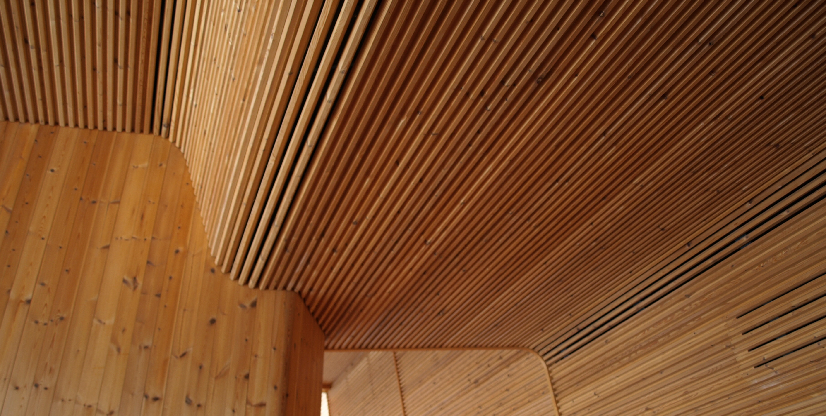
Arkkitehtisuunnittelu

Slide 4
Tekijät
Markku Karjalainen, arkkitehti TkT, professori
Henri Käpynen, arkkitehti, tutkija
Tampereen yliopisto
Julkaisupäivä: 12.5.2022

Slide 5
Arkkitehtisuunnittelu - sisältö
5
Intro – Puurakentaminen ja arkkitehtuuri
Kaavoitus ja rakennustyypit puuarkkitehtuurin kannalta
kaavoituksen prosessit, tontin luovutus, rakennustapaohjeet, puuarkkitehtuuri ja rakennustyypit
Rakentamismääräykset puun käytön näkökulmasta rakentamisessa
asuntosuunnittelu, energiatehokkuus ja lämmöneristys, paloturvallisuus ja ääneneristys
Rakentamisen prosessit ja puun mahdollisuudet rakentamisprosessin eri vaiheissa
hankesuunnittelu, arkkitehtisuunnittelu, yhteistyö rakennesuunnittelun ja LVISA-suunnittelun kanssa

Slide 6
Rakentamisen prosessit ja puun mahdollisuudet rakentamisprosessin eri vaiheissa

Slide 7
Sisältö
Rakentamisen prosessit ja puun mahdollisuudet rakentamisprosessin eri vaiheissa
hankesuunnittelu
arkkitehtisuunnittelu
yhteistyö rakennesuunnittelun ja LVISA-suunnittelun kanssa

Slide 8
Hankesuunnittelu

Slide 9
Hankesuunnittelu
Miten rakennuttaja näkee teollisen puurakentamisen hankkeen nykytilan ja kehityspotentiaalin?
Miten rakennuttaja vaikuttaa hankkeen kustannuksiin ja mistä koostuu rakennuttajan muistilista?
Huomio tulee kiinnittää hankkeen toteutusmuodon sekä yhteistyökumppaneiden valintaan!

Slide 10
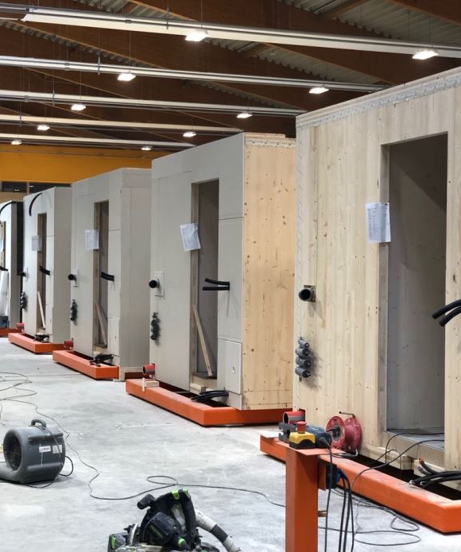
Hankesuunnittelu
Puurakennuksen runkojärjestelmä(+ mahdollinen elementtitoimittaja) tulisi olla tiedossa ja mukana suunnittelussa ennen kuin ensimmäistäkään viivaa talosta piirretään.
Tilaajan kannalta kaikkein oleellisinta on kustannustietoisuuden ja puurakentamisen osaamisen varmistaminen kaikkien hankeyhteistyökumppaneiden osalta.
Kaikki työt tehdään valmiiksi tehtaalla ja toimitetaan täysin rekkakuormin tontille.
Suunnitellaan myös julkisivut, käytävät ja vesikatto elementoitaviksi ja valmiina paikalle nostettaviksi.

Slide 11
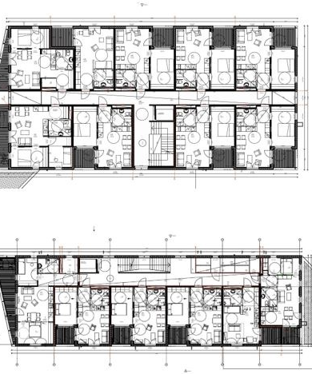
Tilaaja esittää oman tilajako- ja huonekokotoiveensa
Yhteistyössä hanketoimijoiden kanssa haetaan paras ja kustannustehokkain kompromissi kuitenkaan asukasta ja rakennuksen koko elinkaarta unohtamatta.
Elementti- ja asuntosuunnitteluun on suotavaa kustannustehokkuusmielessä tehdä paljon toistoa.
Märkätilojen (wc- ja kylpyhuoneet) + keittiöt ovat kalliimpia kuin kuivat asuintilat (makuuhuoneet, olohuoneet) > pienet asunnot ovat suhteessa kalliimpia kuin suuret asunnot, koska niissä märkätilojen suhteellinen osuus on suurempi.

Slide 12
Tilaaja esittää oman tilajako- ja huonekokotoiveensa
Yhteistyössä hanketoimijoiden kanssa haetaan paras ja kustannustehokkain kompromissi kuitenkaan asukasta ja rakennuksen koko elinkaarta unohtamatta.
Elementti- ja asuntosuunnitteluun on suotavaa kustannustehokkuusmielessä tehdä paljon toistoa.
Märkätilojen (wc- ja kylpyhuoneet) + keittiöt ovat kalliimpia kuin kuivat asuintilat (makuuhuoneet, olohuoneet) > pienet asunnot ovat suhteessa kalliimpia kuin suuret asunnot, koska niissä märkätilojen suhteellinen osuus on suurempi.

Slide 13
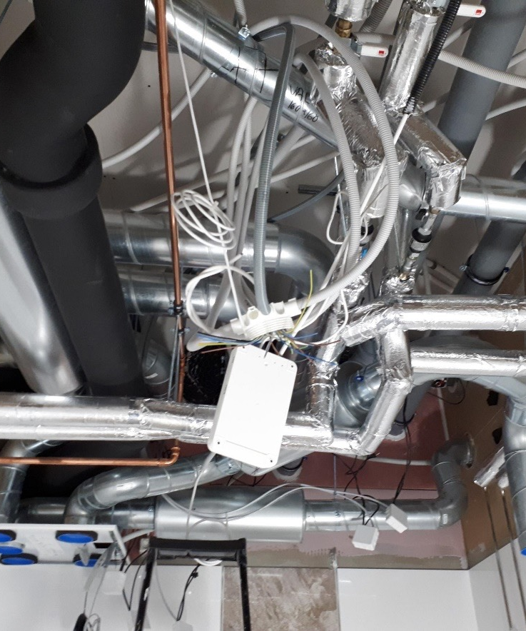
Huomioi talotekniikkareititykset ja asennusjärjestys + palo- ja äänitekniset asiat rakenteiden lävistyksissä
Kustannusmielessä olisi toivottavaa, että päällekkäiset kerrokset olisivat pohjaratkaisuiltaan samanlaisia. Tämä on tavoiteltavaa myös LVIS-hormivarausten kannalta.
Märkätilojen (kylpyhuoneet ja keittiöt) olisi tavoiteltavaa sijoittaa siten, talotekniikkareititykset ja -asennukset on mietitty huolella, jotta vältytään välipohjapalkkien lävistyksiltä ja vaikeilta viemäriasennuksilta sekä elementtitehtaalla että työmaalla.

Slide 14
Puurakentamisessa on erityiskysymyksiä, jotka tulee tietää…

Slide 15
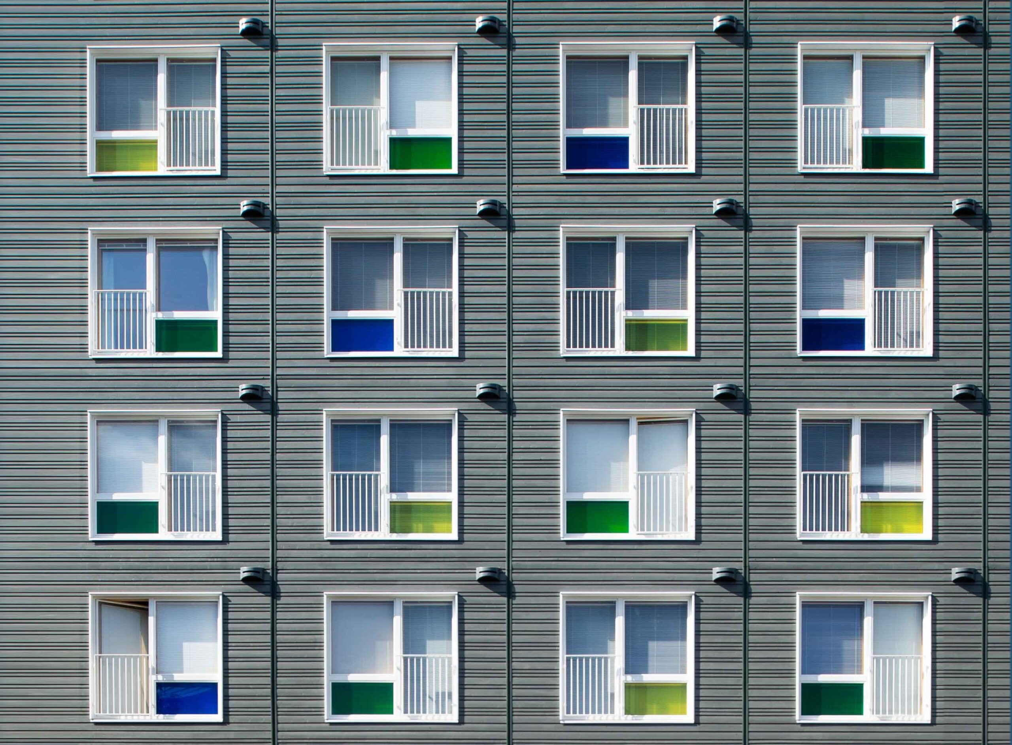
Erityishelpotus
Puurakentamisessa on hyvä muistaa seuraava ”erityishelpotus”: Maankäyttö- ja rakennuslaki 115 §: ”Jos huoneistoa rajaavan väliseinän paksuus on enemmän kuin 200 millimetriä, saa rakennuksen kerrosala ylittää muutoin rakennettavaksi sallitun kerrosalan tästä aiheutuvan pinta-alan verran”.
Paljonko tämä vaikuttaa puukerrostalossa?
= keskimäärin 0,5 – 0,6 h-m² / asunto
Puukerrostalossa on keskimäärin 32 asuntoa >>> 16 – 19 h-m² lisää myytäviä tai vuokrattavia asuinneliöitä!

Slide 16
Hanke-esimerkkejä

Slide 17
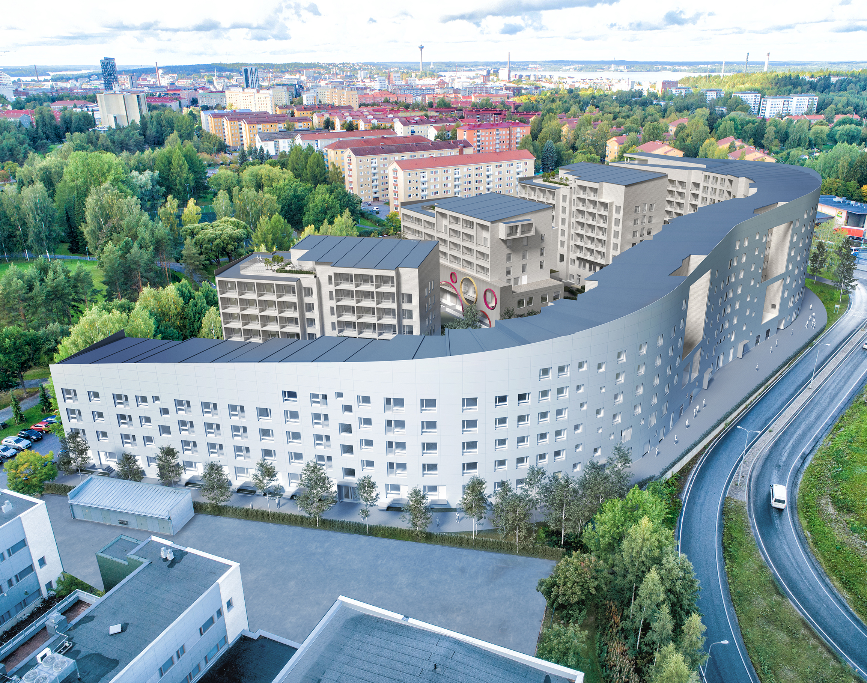
Tampereen opiskelija-asuntosäätiö, TOAS; ”Sammon taonta” -hanke
TOAS HIPPOS
Noin 670 asuntoa, palvelu- ja liiketiloja, kauppa, päiväkoti
kohtuuhintainen ARA-kohde TAMK:n vieressä, Energialuokka A, RTS
Kaava arkkitehtuuri kutsukilpailun tuloksena
Yhteistoiminnallinen toteutusmuoto -> Allianssi
Massiivipuu -> CLT-modulirakenne
COe jalan- ja kädenjäljet
Elinkaari
RTS-ympäristöluokitus
3-5 tähteä?
Tahtituotanto
koko hankkeen tahdistaminen
tuotantoaika noin 34 kk

Slide 18
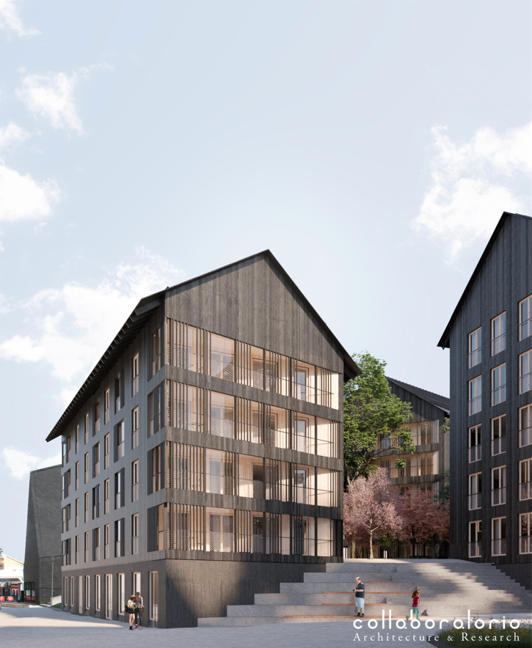
Yrjö ja Hanna -säätiö sr; ”Kolmiloikka” -hanke
Kuokkalan Kalon on Asuntoreformi 2018 -kilpailun voittajatyö, jonka on suunnitellut arkkitehtitoimisto Collaboratorio. Hankkeen toteuttajina ovat Yrjö ja Hanna -säätiö sr sekä JVR-Rakenne Oy
Rakentamisen aloitus 12/2021
Hankkeen teemoina
teollinen puurakentaminen,
kortteli palvelualustana,
yhteisöllinen ja
monisukupolvinen kortteli
5 rakennusta, 165 asuntoa
asumisoikeus
seniorivuokra-asuminen
muistiesteetön vuokra-asuminen
vapaarahoitteinen

Slide 19
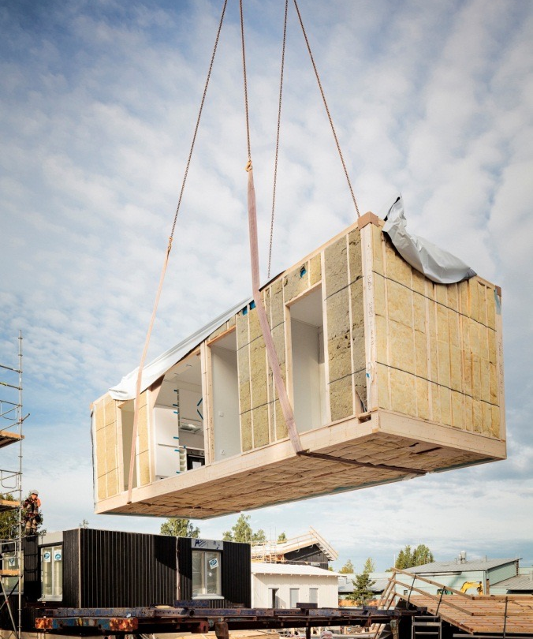

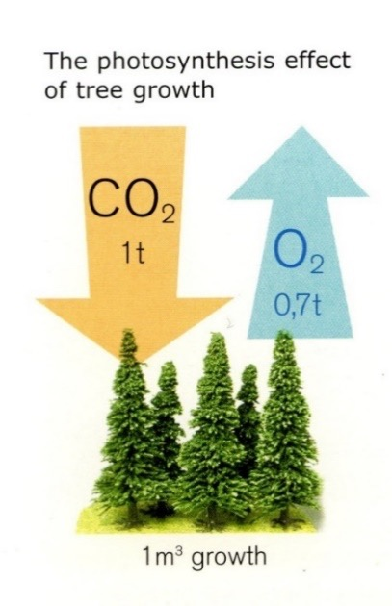
Vastuullisuus; ympäristöstä, viihtyisyydestä ja kustannustasosta
Vastuullisuus kohteen koko elinkaaren ajan on hankekeskiössä.
Ekologisuuden nimissä toteutustavaksi molemmissa ”Tuottavuusloikka” -kohteissa tilaajan taholta on lähtökohtaisesti valittu puurakentaminen, ja toteutustavaksi teollinen tilaelementtiratkaisu.

Slide 20
Yhteistyö rakennesuunnittelun ja LVISA-suunnittelun kanssa

Slide 21
Ilmanvaihto
Puukerrostalon tekninen tila suositellaan sijoitettavaksi kellariin, johon sijoitetaan myös ilmanvaihtokone. LVIS-pystyhormit suositellaan sijoitettavaksi porrashuoneeseen hormivyöhykkeeseen. Jäteilma johdetaan ulos seinän läpi tai vaihtoehtoisesti katolle.

Slide 22
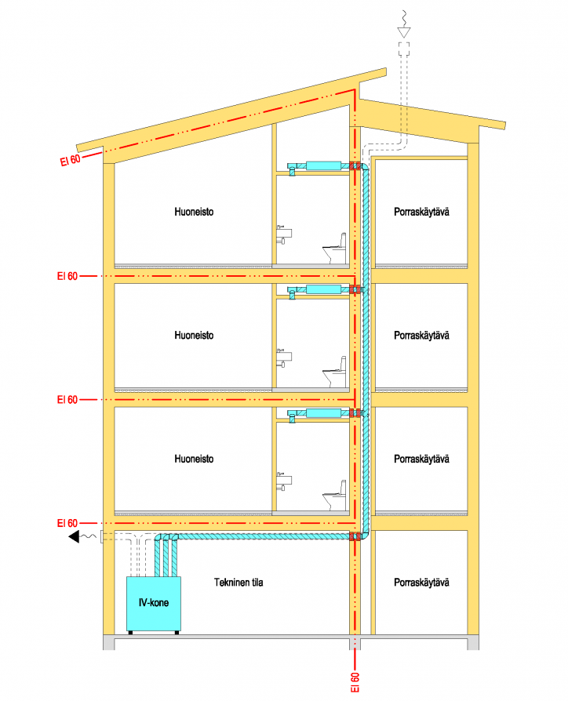
Ilmanvaihto

Slide 23
Vesijohdot
Vesijohtojen nousulinjat asennetaan porrashuoneeseen. Porrashuoneen alakatosta vesijohdot kytketään asuntojen märkätilaelementtien putkiliitoksiin. Tällöin mahdolliset nousulinjan vesivuodot ovat helposti havaittavissa ja putkijohdot korjattavissa. Putkiläpivientejä ei tehdä asuntojen välipohjarakenteeseen. Asuntojen kaikki kytkentäjohdot ovat suojaputken sisään asennettuja muoviputkia.

Slide 24
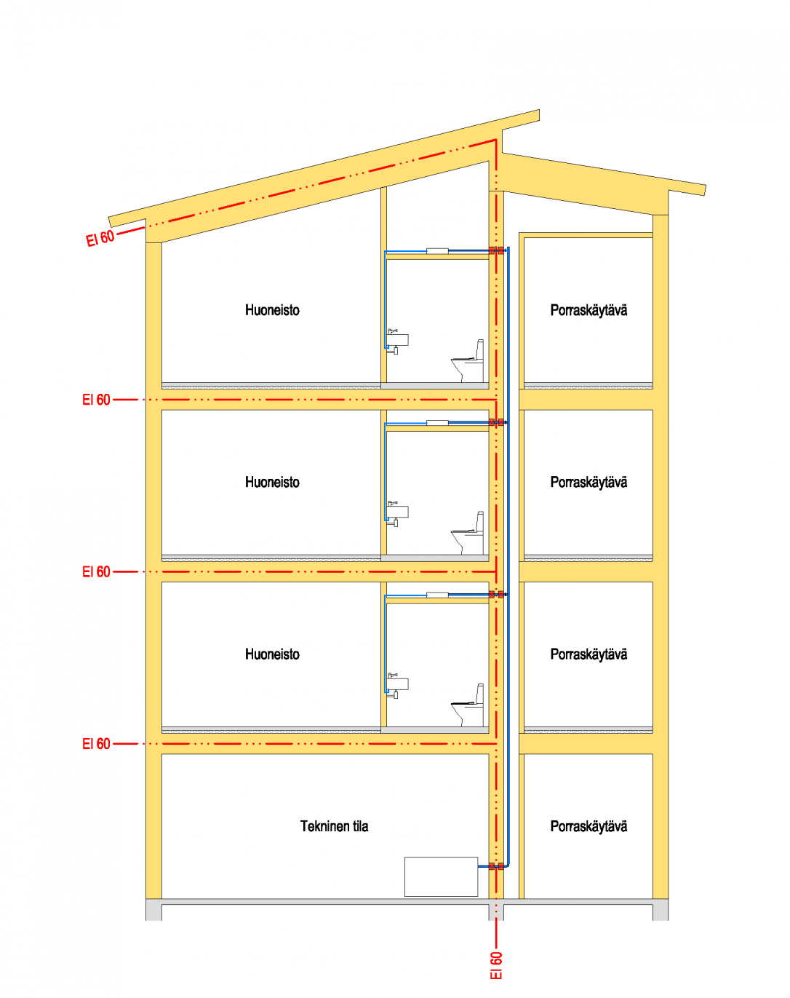
Vesijohdot

Slide 25
Viemärit
Märkätilat suositellaan sijoitettavaksi porrashuoneen vastaiselle seinälle. Putket on mahdollista kytkeä seinän läpi suoraan pystyhormiin, mikä vähentää viemärimelun haittoja. WC-istuimen viemärin poistaminen lattiarakenteesta vähentää viemärimelun haittoja ja lattian viemärilävistys vältetään kokonaan.

Slide 26
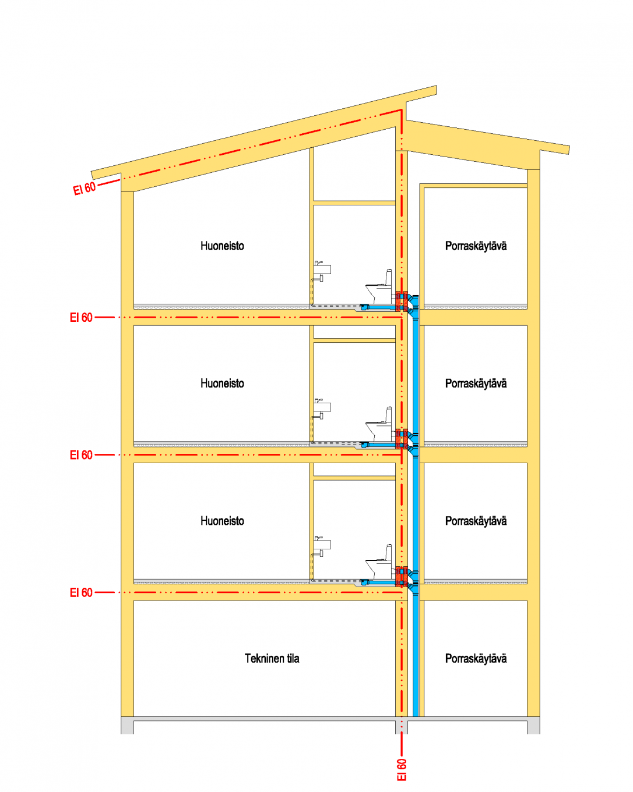
Viemärit

Slide 27
Kirjallisuutta

Slide 28
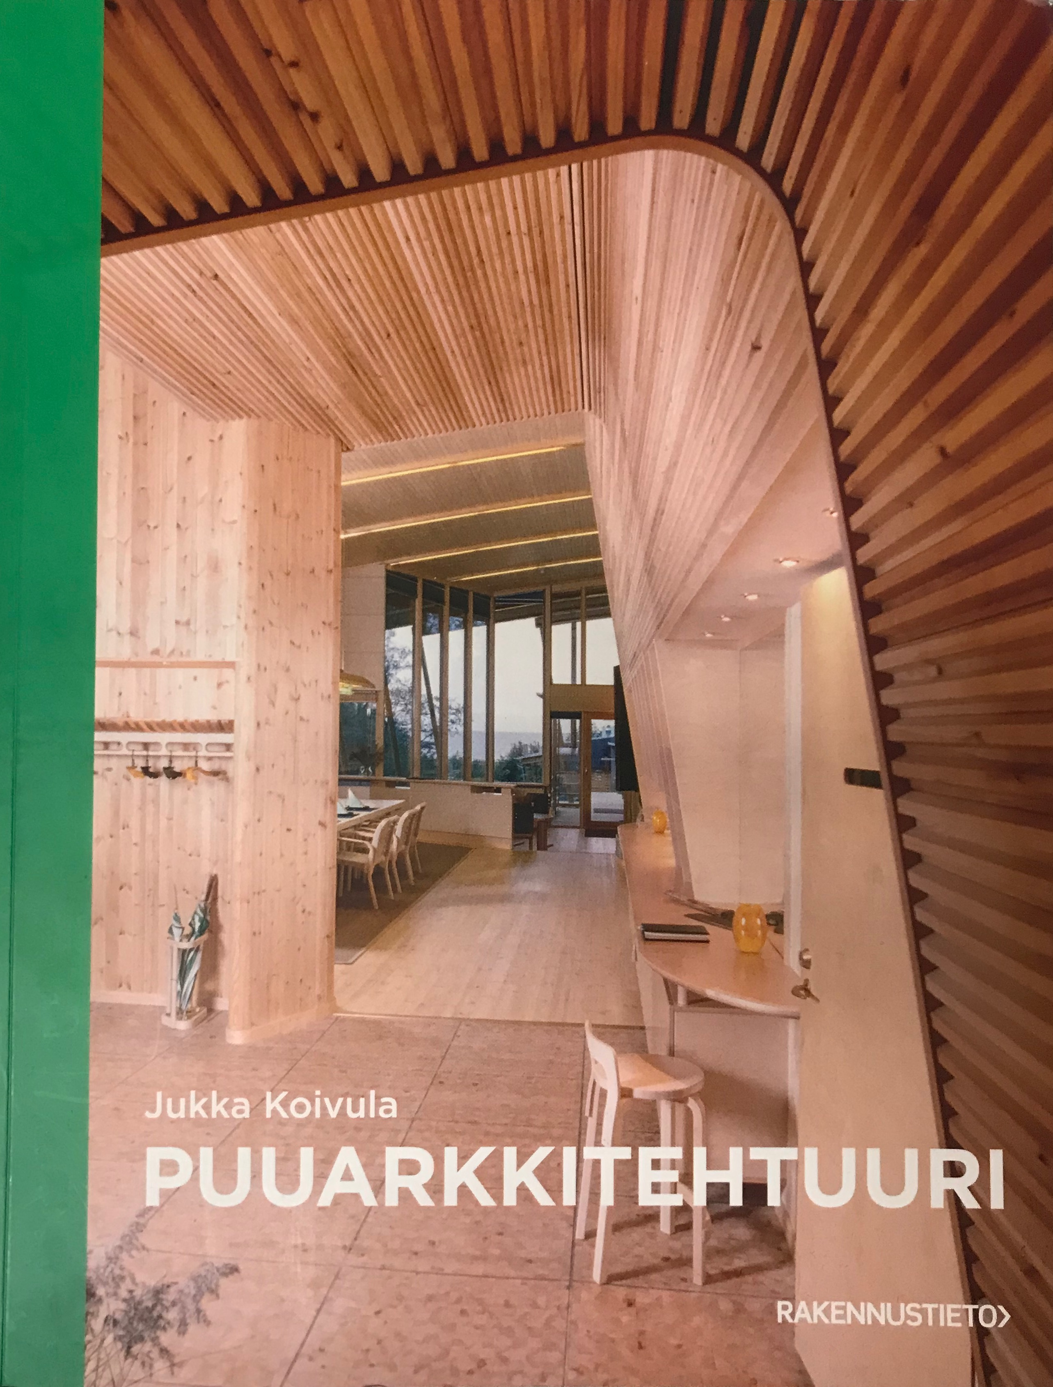

Julkaisuja

Slide 29
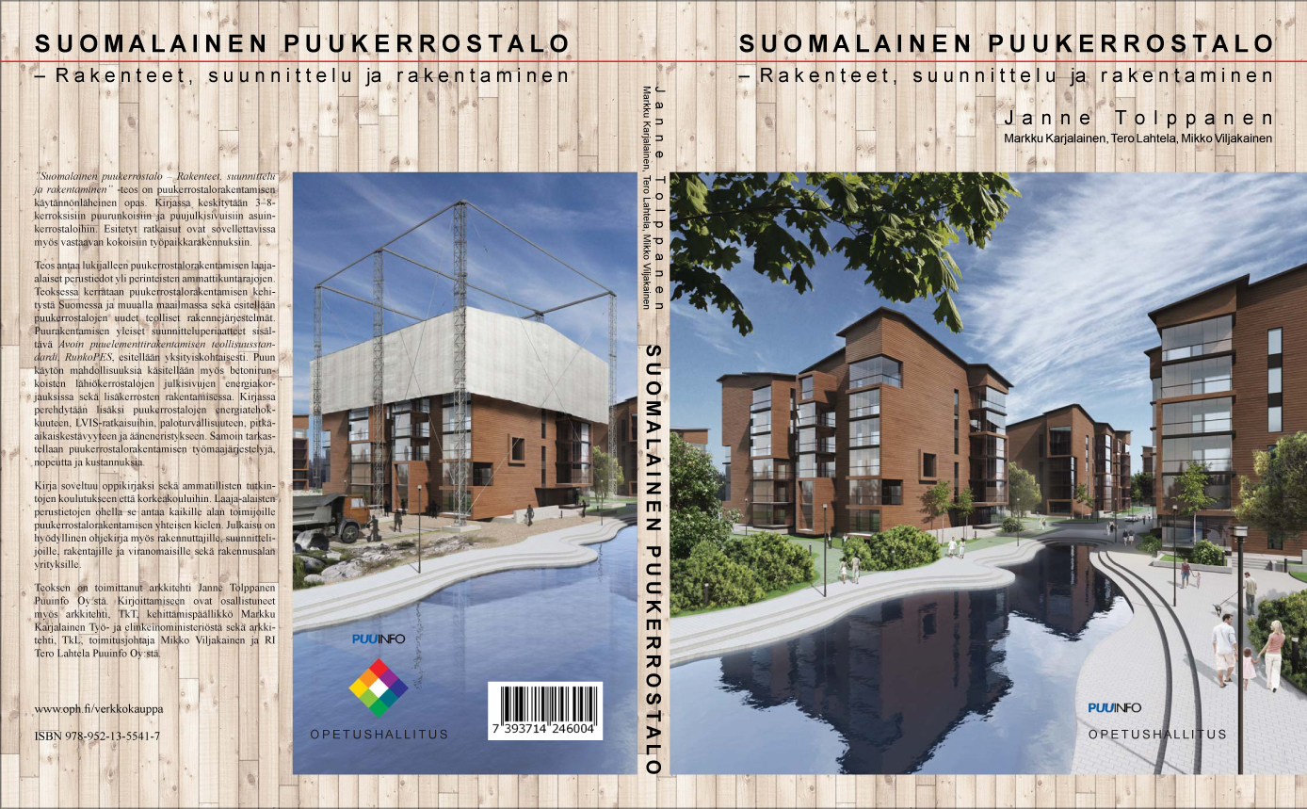
Julkaisuja

